Slide 1
Időpont foglaló és ütemező rendszer erőmű tüzelőanyag ellátásához
Szakdolgozat féléves beszámoló
2017. 11. 30.
Készítette: Smura Nándor
Témavezető: Heckl István

Slide 2
Előadás menete
A probléma
Hasonló programok
Tervezett funkciók
Használt technológiák
Tervek és a rendszer működése
Eredmény
Összefoglalás

Slide 3
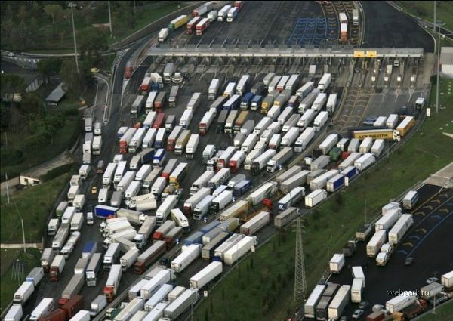
A probléma
Mindenki egyszerre menne
Tűzvédelmi előírás
Teherautók sorban állnak
Időigényes folyamat (ellenőrzés, átvétel)

Slide 4
Hasonló programok összehasonlítása
 | Doctor Appointment Scheduler | Event Calendar | Green Hosptial | Saját program
Adatbázis | Nem | Nem | Igen | Igen
Szerepkörök | Igen | Nem | Igen | Igen
Naptár alapú időpont keresés | Igen | Igen | Nem | Igen
Átlátható kezelőfelület | Nem | Igen | Igen | Igen
Weboldal | Nem | Nem | Igen | Igen

Slide 5

A webes alkalmazás tervezett funkciói
Weboldal
Időpont foglalás
Szerepkörök
beszerző
beszállító
átvevő
elszámoló
rendszergazda

Slide 6


Használt technológiák
Microsoft Visual Studio 2017
ASP.NET Core Web Application 2.0 (MVC)
SQL Server Management Studio
C#
JavaScript
HTML
GIT
Trello

Slide 7
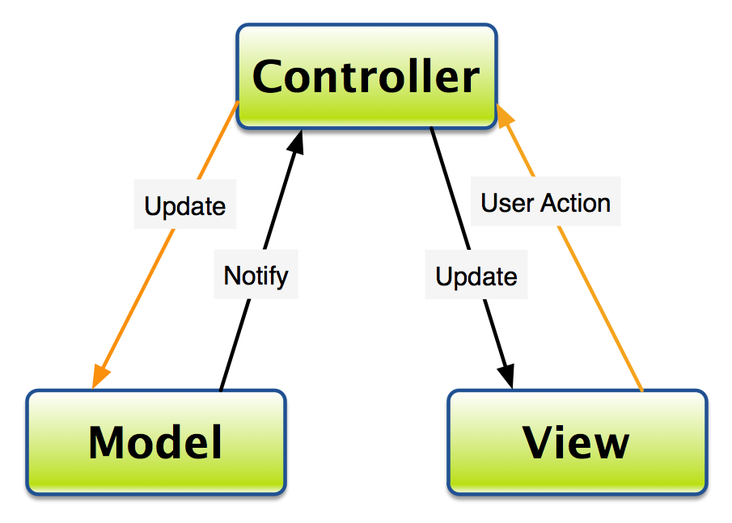
MVC
Mi is pontosan az MVC?
model
view (nézet)
controller (vezérlő)
Miért használjuk?
átláható
könnyebben szerkeszthető

Slide 8
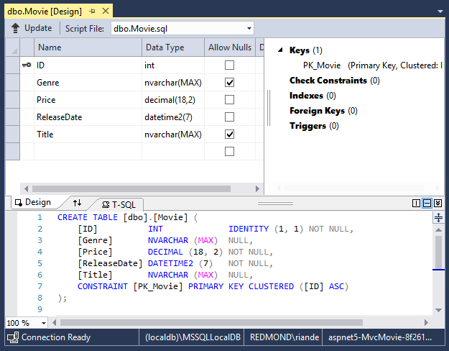
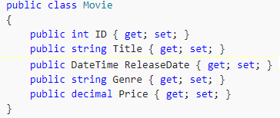
Adatbázis készítése
SQL Server Manager
SQL kód
grafikus interface
Visual Studio
Model.cs

Slide 9
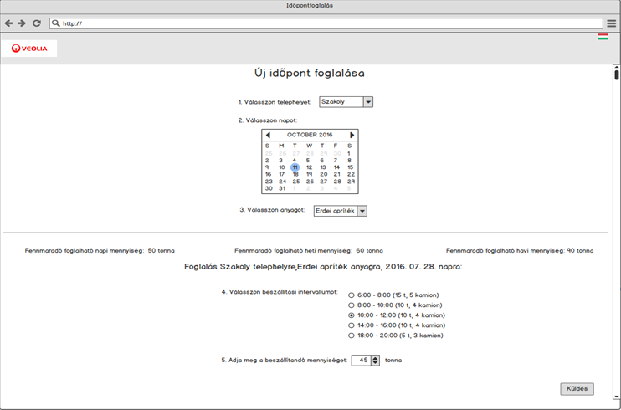
Tervek és a rendszer működése

Slide 10
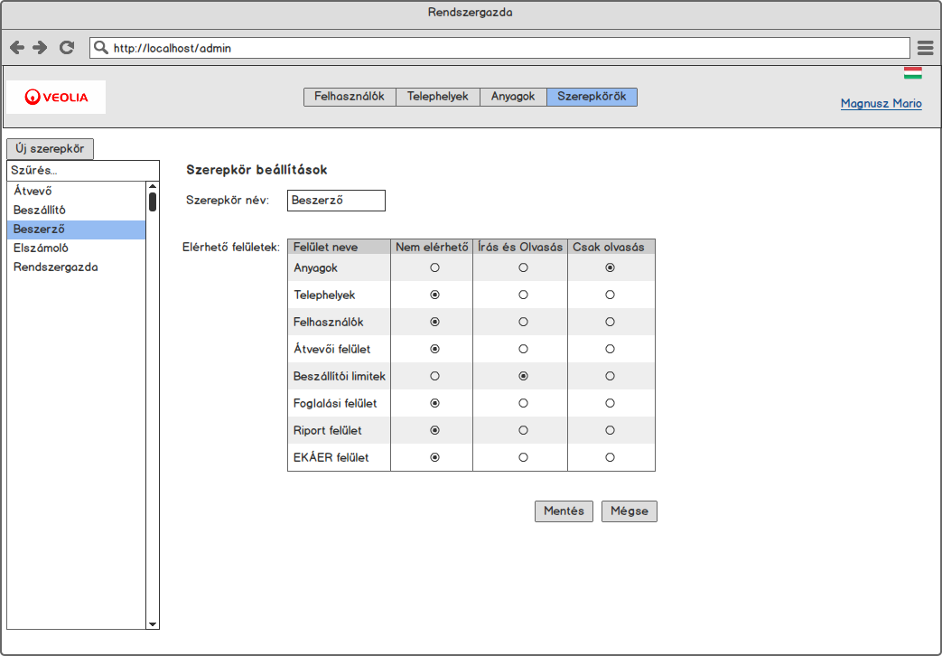
Tervek és a rendszer működése

Slide 11
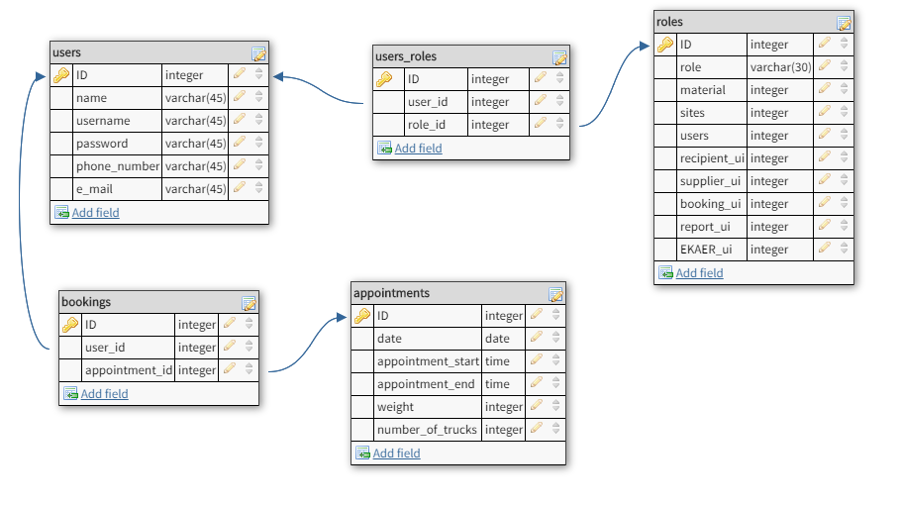
Adatbázis terv (részlet)

Slide 12
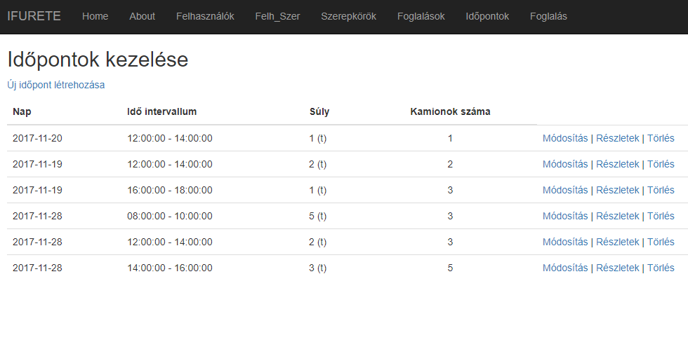
Időpontok kezelése

Slide 13
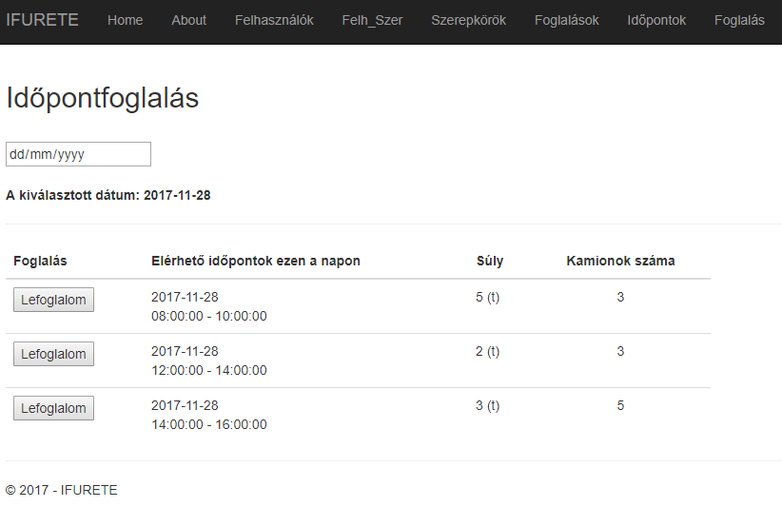
Időpontfoglalás

Slide 14
Összefoglalás
Eddigi eredmények
ASP.NET alapjainak elsajátítása
kezdetleges adatbázis létrehozása
programrészlet elkészítése
Jövőkép
szükséges funkciók implementálása
felhasználóbarát környezet megteremtése
megjelenés szépítése
további DB táblák tervezése, meglévők javítása (ha szükséges)

